Slide 1
Сours 1: L`objet d`études de la théorie de communication verbale.
Les types de communication
La notion de communication.
Les types de communication.
Les composantes de la communication.
La théorie de communication.

Slide 2
Communication ?
Comme la plupart des mots d’une langue, le verbe communiquer et le nom communication, qui en est dérivé, sont l’un et l’autre polysémiques:
Exemples:
(1) Combien coûte une communication téléphonique avec Paris ?
(2) Dans cette région, les communications sont faciles.
(3) On devrait établir une communication entre ces deux pièces.
Dans ces emplois bien divers, le noyau sémantique qui se retrouve partout doit être l’idée de réunir ce qui de soi est séparé.

Slide 3
Communication: définition
Trésor de la langue française:
Processus par lequel une personne (ou un groupe de personnes) émet un message et le transmet à une autre personne (ou groupe de personnes) qui le reçoit, avec une marge d'erreurs possibles (due, d'une part, au codage de la langue parlée ou écrite, langage gestuel ou autres signes et symboles, par l'émetteur, puis au décodage du message par le récepteur, d'autre part au véhicule ou canal de communication emprunté).

Slide 4
Les types de communication
Il existe 2 types essentiels de communication:
la communication verbale (sous-tend une communication de type langagier, est une forme d’interaction qui engage: on achète, on promet, on passe un contrat, etc.);
la communication non verbale (Regards, gestes, silences, postures, mimiques, tenue vestimentaire).
Quand le verbal et le non verbal sont en correspondance,
l'échange d'information est beaucoup plus performant. On parle alors de congruence. C'est le cas dans la communication.
Quand le verbal et le non verbal divergent, l'information subit beaucoup de distorsions. Elle est mal transmise. C'est le cas de la relation.

Slide 5
Le "non dit"
il faut différencier du non verbal.
Le "non dit" définit un ressenti qui n'est pas dit du tout (ni en verbal ni en non verbal) et qui n'est souvent même pas conscient.
C'est là que se trouve la vraie cause des comportements. Par exemple une formulation verbale courtoise (façade sociale) peut s'accompagner de reproches ou de colère non verbale (quand l'autre nous exaspère). Cette colère, en réalité, est causée par un malaise personnel non dit qui n'est avoué ni à l'autre ni à soi-même.

Slide 6
Les formes de communication
On peut distinguer trois formes de communication :
La communication interpersonnelle qui met en relation deux individus.
Exemple : deux amis discutent du dernier film sorti au cinéma.
La communication de groupe qui met en relation plusieurs individus.
Exemple : le professeur annonce à ses élèves la date du prochain devoir.
3) La communication de masse qui est un ensemble de techniques qui permettent à un acteur de s’adresser à un public nombreux.
Exemple : les diverses publicités des entreprises.
(Les principaux moyens de communication de masse sont la télévision, la radio, la presse, l’affichage, le cinéma, Internet).

Slide 7
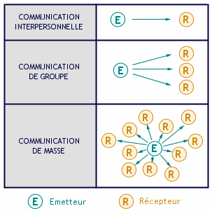
Les formes de communication

Slide 8
Les composantes de la communication
l’émetteur (celui qui transmet un message),
le récepteur (celui qui reçoit le message),
le référent,
le message,
le canal (contact),
le code.

Slide 9
Les enjeux de la communication
L’enjeu représente ce que chaque acteur de la communication cherche à gagner dans la situation de communication. Il existe plusieurs types d’enjeux:
*L’enjeu informatif: transmettre une information.
* L’enjeu identitaire: exprimer son identité.
* L’enjeu d’influence: agir sur l’autre pour changer ses idées ou ses agissements.
* L’enjeu relationnel: créer ou consolider une relation.

Slide 10
La théorie de la communication
est apparue vers le milieu du XXe siècle, peu de temps avant la Seconde Guerre Mondiale. Son objectif consistait alors à représenter de façon schématique la transmission d’informations.
L’élaboration de la première théorie de la communication remonte aux débuts des années 1940, à la même période que la théorie d’information. Elle vise à formaliser le transfert d’information en conceptualisant la communication.
La théorie de la communication a également pour but de modéliser la relation homme-machine établie entre les ordinateurs naissants et leurs utilisateurs.

Slide 11
Théorie de la communication Shannon et Weaver
Les travaux de Claude Shannon (l’ingénieur chercheur) et de Warren Weaver (mathématicien, philosophe de la communication) ont abouti à la première représentation schématique de communication.
Les études de ces deux personnes étaient principalement axées sur les problèmes liés à la transmission télégraphique: l’état du signal arrivé au destinataire devait être le plus proche possible de son état initial.

Slide 12
suite
Au cours d’une transmission, le signal peut être affecté, voire subir des modifications par un phénomène de bruit.
Ce modèle de communication met en exergue les éléments qui rendent complexe, qui perturbent et qui sont susceptibles d’altérer les communications: codage, décodage, « bruit ».
Limité, il s’intéresse uniquement aux facteurs perturbants de la transmission sans tenir compte de l’interaction entre l’émetteur et le récepteur.
En outre, le modèle n’envisage pas la possibilité de plusieurs récepteurs.

Slide 13
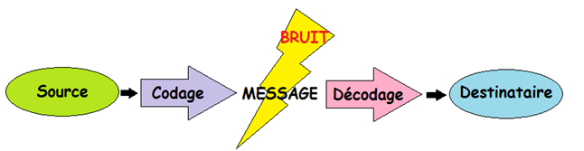
Le modèle de communication de Shannon et de Weaver (1949)
AVANTAGES : ce modèle va mettre en lumière les facteurs qui vont perturber la transmission de l'information (bruit).
INCONVÉNIENT: c'est un schéma simpliste qui ne peut s'appliquer à toute les situations de communications. Il ignore la pluralité des récepteurs. Il laisse de coté les éléments psychologiques et sociologiques. Il y a absence de boucle de rétroaction.

Slide 14
Le modèle de Harold Lasswell (1948)
Il fut l'un des premiers à s'intéresser à la communication de masse. Selon lui, on peut décrire "convenablement une action de communication en répondant aux questions suivantes " : Qui, dit quoi, par quel canal, à qui et avec quel effet ? «
En 1927 Lasswell a écrit “Propaganda Techniques in the World War”
- QUI : correspond à l'étude sociologique des milieux et organismes émetteurs (motivation de communiquer).
- DIT QUOI : se rapporte au message, à l'analyse de son contenu.
- PAR QUEL CANAL : désigne l'ensemble des techniques qui à un moment donné et pour une société déterminée, diffusent à la fois l'information et la culture.
- A QUI : vise l'audience, les publics avec des analyses selon des variables (âges, sexe...)
- AVEC QUEL EFFET : suppose une analyse des problèmes d'influence du message sur l'auditoire.
Le modèle de Lasswell conçoit la communication comme un processus d'influence et de persuasion.

Slide 15
suite
AVANTAGES : L'intérêt essentiel du modèle de Lasswall est de dépasser la simple problématique de la transmission d'un message et d'envisager la communication comme un processus dynamique avec une suite d'étapes ayant chacune leur importance, leur spécificité et leur problématique. Il met aussi l'accent sur la finalité et les effets de la communication.
LES LIMITES : Il s'agit d'un modèle assez simpliste. Le processus de communication est limité à la dimension persuasive. La communication est perçue comme une relation autoritaire. Il y a absence de toute forme de rétroaction, et le contexte sociologique et psychologique n'est pas pris en compte .

Slide 16
MODÈLE DE RILEY& RILEY
Le modèle de Matilda et John Riley incluent dans le processus de communication, la notion d'appartenance à des groupes sociaux au sein d'un système social global, avec l'apparition d'une boucle de rétroaction entre l'émetteur et le récepteur qui montre l'existence d'un phénomène de réciprocité, d'une inter-influence entre les membres.
Dans ce modèle, les auteurs nous rappellent que nous sommes des individus qui appartiennent à des groupes.
L`émetteur et le récepteur sont donc restitués dans des groupes primaires (familles, communauté, petits groupes...). Ces groupes primaires sont des groupes d'appartenance, ils influencent la façon de voir et de juger. Ces groupes évoluent eux-mêmes dans un contexte social dont ils dépendent.

Slide 17
suite
L'avantage du modèle de Riley, c'est l'apparition d'une boucle de rétroaction entre l'émetteur et le récepteur qui montre l'existence d'un phénomène de réciprocité, d'une inter-influence entre les individus en présence.
Le feed-back désigne la réaction du récepteur au message émit et son retour vers l'émetteur.
Cette notion de Feed-Back a permis aux chercheurs en sciences-sociales, de franchir un pas en passant d'une vision linéaire de la communication, à la conception d'un processus circulaire.
On distingue 2 formes de Feed-Back :
Le Feed-Back positif est celui qui conduit à accentuer un phénomène avec un effet boule de neige (énervement entre 2 personnes).
Le Feed-back négatif peut être considéré comme un phénomène de régulation qui tend à maintenir la relation dans un état de stabilité et d'équilibre.

Slide 18
Théorie de la communication de Jakobson
C’est un modèle de communication élaboré par le théoricien de la communication Roman Jakobson.
Il permet de réfléchir sur la communication en décrivant les différentes fonctions du langage expressif et en mettant en avant les facteurs qui interviennent dans le cadre d’une communication.
D’abord, le message est pensé par l’émetteur, ensuite codé, et enfin exprimé.
Quant au destinataire, il réceptionne le message, le décode, et le comprend à sa manière.
La transmission du message se fait via un canal, et le message est perturbé par des «bruits» pouvant être physiques et psychologiques.
Dans le cas où les canaux ne sont pas identiques et qu’il y a trop de bruits, on parle alors d’une communication non établie.
Ce modèle de communication a été élaboré en constatant la différence qui peut avoir entre le message envoyé et le message réceptionné.

Slide 19
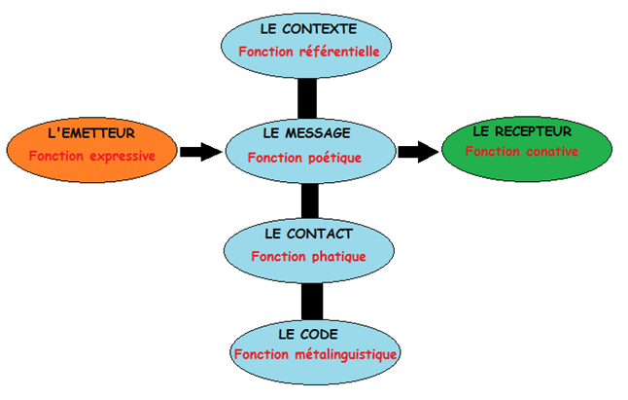
Le schéma la communication Jakobson

Slide 20
Le schéma la communication Jakobson
L'intérêt de ce schéma de la communication réside dans la conceptualisation des fonctions du langage.
Jakobson fait correspondre à chaque facteur de la communication une fonction du langage. Au six facteurs, correspondent six fonctions.
La fonction expressive : elle est centrée sur le sujet qui parle : sentiments, émotions, mimiques, etc.
La fonction conative : cette fonction permet a l’émetteur d'agir sur le récepteur (inciter à écouter, à agir, à émouvoir).
La fonction phatique : cette fonction est relative au contact. Elle permet de provoquer et de maintenir le contact.
La fonction métalinguistique : cette fonction s'exerce lorsque l'échange porte sur le code lui-même et que les partenaires vérifient qu'ils utilisent bien le même code. Cette fonction consiste donc à utiliser un langage pour expliquer un autre langage.
La fonction référentielle : cette fonction permet de dénoter le monde qui nous entoure, c'est le référent, c'est-à-dire «de quoi il s'agit».
La fonction poétique : elle ne se limite pas à la poésie seulement, car tout message est expressif. Cette fonction se rapporte à la forme du message dans la mesure où elle a une valeur expressive propre.

Slide 21
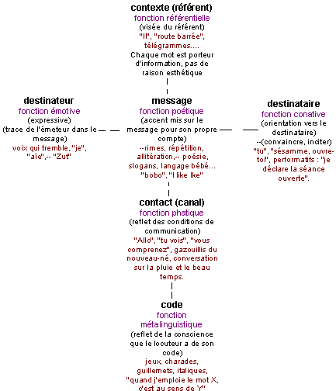
SCHÉMA DE LA COMMUNICATION : Roman Jakobson (1963)

Slide 22
Théorie de la communication Palo Alto
L’école de Palo Alto est un groupe de chercheurs qui ont fait des analyses portant sur l’importance de la relation entre les acteurs de la communication et le message.
Le fondateur de cette école, qui a pris le nom de la ville de Palo Alto en Californie, est Grégory Bateson, ethnologue et anthropologue (à partir des années 1950). Les autres participants: Donald D. Jackson, John Weakland, Jay Haley, Richard Fisch, William Fry et Paul Watzlawick.
Le principe de ce modèle de communication repose sur le fait que « l’on ne peut pas ne pas communiquer ».
Selon ce concept, il est impossible de ne pas communiquer étant donné que la communication est inhérente au comportement des individus.
Le « non-comportement » n’existe pas, le silence et l’inaction sont un comportement, ce qui signifie que les individus communiquent en permanence.
Les points essentiels se dégagent de ce modèle: la communication est une activité sociale permanente, elle a une fonction intégrative (communauté), elle met en jeu le comportement et le langage gestuel.

Slide 23
Les apports essentiels de l’école de Palo Alto à la théorie de la communication sont les suivantes :
La communication est une activité sociale permanente, elle est le processus par lequel la culture se réalise (se réactualise et se renouvelle).
La communication sert plus à intégrer, à dire que l’on appartient à la même communauté (fonction d’intégrative), qu’à informer.
La communication n’est pas seulement verbale, elle met notamment en jeu le comportement (kinésique) et la position du corps dans l’espace (proxémique).
La communication ne se résume pas à l’acte intentionnel de communiquer : «on ne peut pas ne pas communiquer» (Watzlawick).

Slide 24
L'école de Francfort
L’Ecole de Francfort est née en 1923 avec la fondation de l’Institut für Sozialforschung (Institut de Recherches Sociales) par décision du Ministère de l’Education de l`Allemagne. L’idée d’une institution permanente vouée à l’étude critique des phénomènes sociaux était apparue en 1922 lors d’un colloque consacré au marxisme (communisme).
Son projet initial était d'accomplir une analyse critique des sciences sociales dans une perspective néo-marxiste. L'école de Francfort est notamment connue pour s'être penchée sur l'apparition de la culture de masse dans les sociétés modernes, dont elle développera une critique à l'aide du concept de l‘«industrie culturelle ».

Slide 25
L'école de Francfort
se penche sur les concepts de critique comme :
Au sens des Lumières : la raison pour décrypter les textes,
Au sens de la philosophie idéaliste allemande : voir Kant (épistémologie),
Au sens marxiste : il faut prendre conscience de la situation pour s'en libérer.
A l'arrivée du parti nazi au pouvoir en 1933, l'Institut est fermé et ses membres sont contraints à l'exil. Adorno, Horkheimer et Marcuse partent aux États-Unis.
Herbert Marcuse enseignera à Berkeley, en Californie. Après une escale à Genève, l'Institut est transféré à New York, où il restera jusqu'en 1950, date de son retour à Francfort.
Jürgen Habermas, par un réinvestissement de la théorie critique, contribuera à fonder ce que l'on nommera la «Seconde génération de l'École de Francfort». S'il n'a que des liens historiques ténus avec l'école de Francfort, sa réappropriation de la théorie critique fait de lui non seulement l'héritier de Horkheimer mais aussi un innovateur susceptible de libérer la théorie critique « des entraves dont elle n'avait pas su elle-même se déprendre ».

Slide 26
L'école de Francfort
Après la guerre, l’Ecole de Francfort se détache de l’Institut pour devenir un courant de pensée.
Il y a entre les chercheurs des liens personnels mais ce qui les unit particulièrement c’est une attitude philosophique et un certain nombre de choix politiques communs. Ce sont des marxistes non inféodés à un parti ou à un Etat, et la raison est leur référent essentiel ; la raison émancipatrice qui arme le sujet d’une conscience critique, mais aussi la raison qui est à l’origine de l’émergence du capitalisme à travers une appropriation rationnelle de la nature. D’où une dialectique de la raison à la fois émancipatrice et instrument de domination.
La critique de la culture de masse fait partie des Etudes Sociales, dans la mesure où elle s'inscrit dans la société contemporaine. La culture de masse est souvent décrite comme étant une «société de consommation» où une grande part des rapports entre les hommes est basée ou régis par des processus économiques ou la consommation et les volontés des entreprises deviennent des phénomènes de société. Ces processus institutionnalisent nos modes de vie et sont aujourd'hui sous l’emprise de « la mondialisation ».

Slide 27
L'école de Londres
(Le contextualisme britannique)
L'importance du contexte a été mise en évidence par les travaux de la London School, des linguistes influencés par Malinowski, Professeur d'Anthropologie à l'Université de Londres à partir de 1921, et par J.R. Firth qui est devenu le premier Professeur de Linguistique Générale à l'Université de Londres en 1944.
À travers ses études sur les langues primitives du Pacifique Sud, Malinowski s'est convaincu du fait que tout langage humain était lié à des besoins fonctionnels et ne pouvait être compris en dehors de la culture et du contexte social de l'énoncé.
L'idée de contexte a été reprise par Firth en 1935 afin d'insister sur la nécessité de regarder ce qui est visible plutôt que de faire des hypothèses abstraites sur la notion de sens.

Slide 28
La révolution discursive
A la deuxième moitié du XX siècle s`est effectué le changement des paradigmes nommé la révolution discursive dans les sciences sociales. Cette révolution est devenue possible grâce à la parution de la nouvelle ontologie socio-psychologique, basée sur les principes humanitaires, qui est opposée à l`ontologie traditionnelle matérielle du monde réel.

Slide 29
La nouvelle ontologie socio-psychologique
Ontologie | Localisation | Unités | Relations
Ontologie mécanique (de Isaac Newton) | Espace et temps | Objets et événements | Déterminisme basé sur le principe de causalité
Ontologie discursive (de L.S.Vygotsky) | Communauté des gens, les mondes socaux | Actes de langage, discours | Règles et normes du dialogue qui sont probables

